Slide 1
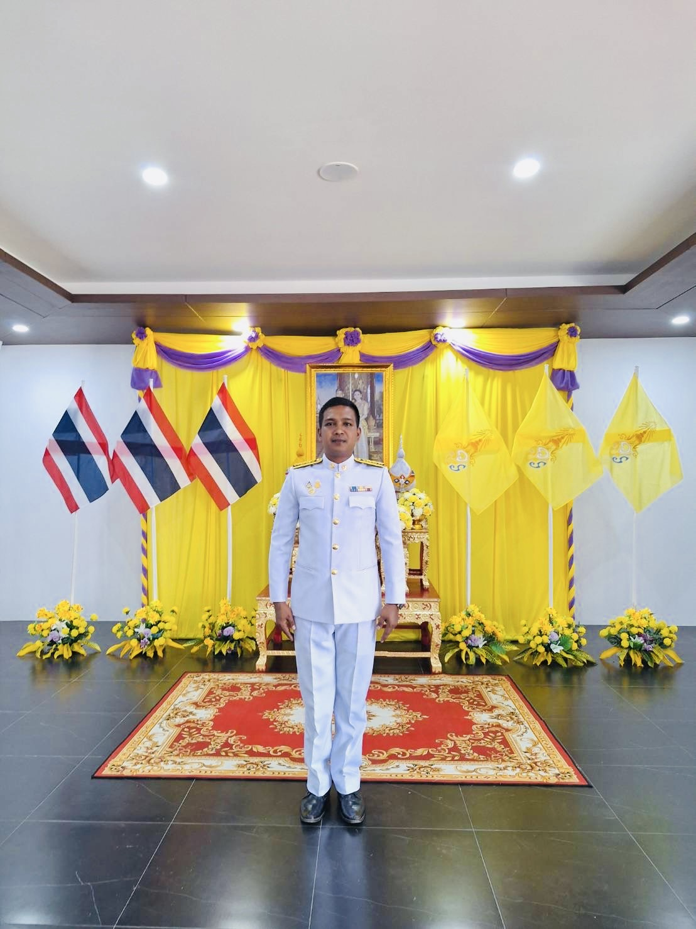
นายภูวดลย์ จาริยะ
ตำแหน่งนิติกรปฏิบัติการ

Slide 2

กฎหมาย คือ ข้อกำหนดหรือข้อบังคับที่ตราขึ้นโดยผู้มีอำนาจหรือรัฐ เพื่อใช้ควบคุมความประพฤติของบุคคลในสังคม และมีผลบังคับใช้กับทุกคน หากมีการฝ่าฝืนหรือไม่ปฏิบัติตาม ก็จะต้องได้รับโทษตามที่กฎหมายกำหนด

Slide 3


Slide 4


Slide 5
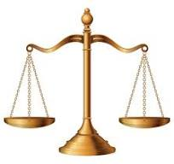
กฎหมายครอบครัว
-กฎหมายการหมั้น
-กฎหมายการสมรส
-ทรัพย์สินสมรส
-การหย่า
-มรดก
-กฎหมายจราจร

Slide 6
กฎหมายการหมั้น
กฎหมายการหมั้นในประเทศไทย กำหนดให้ชายและหญิงต้องมีอายุ 17 ปีบริบูรณ์ขึ้นไปจึงจะสามารถทำการหมั้นได้ หากอายุไม่ถึงเกณฑ์ การหมั้นจะถือเป็นโมฆะการหมั้นจะสมบูรณ์เมื่อฝ่ายชายได้มอบของหมั้นให้แก่หญิง เพื่อเป็นหลักฐานว่าจะสมรสกัน หากมีการผิดสัญญาหมั้น ฝ่ายที่ผิดสัญญาอาจต้องคืนของหมั้นและสินสอด

Slide 7
เงื่อนไขสำคัญ
1.การหมั้นจะทำได้ต่อเมื่อฝ่ายชายและฝ่ายหญิงมีอายุ 17 ปีบริบูรณ์ (มาตรา 1435) หากฝ่าฝืน การหมั้นนั้นตกเป็นโมฆะ
(มาตรา 1435 วรรค 2)
2.ถ้าฝ่ายชายและฝ่ายหญิง เป็นผู้บรรลุนิติภาวะ อายุครบ 20 ปีบริบูรณ์ สามารถทำการหมั้นได้ด้วยตนเอง ถ้าฝ่ายหนึ่งฝ่ายใดหรือทั้งสองฝ่าย ยังไม่บรรลุนิติภาวะ จะต้องได้รับคำยินยอมจากบิดาและมารดาหรือผู้ปกครองของทั้งสองฝ่ายด้วย
3.ไม่สามารถหมั้นกับคนวิกลจริต หรือคนที่ถูกศาลสั่งให้เป็นคนไร้ความสามารถได้
4..ไม่สามารถหมั้นกับบุคคลผู้เป็นบุพการีได้
5.ไม่สามารถหมั้นกับบุคคลที่มีคู่สมรสอยู่แล้ว
6.บุคคลที่เป็นพี่น้องร่วมบิดามารดาเดียวกัน หรือร่วมแต่มารดา หรือบิดาเพียงอย่างเดียว ไม่สามารถหมั้นกันได้
7.บุคคลที่จะให้ความยินยอมแก่ผู้เยาว์ในการทำการหมั้นได้แก่ บิดา และมารดา

Slide 8
ของหมั้น (มาตรา 1437)
ทรัพย์สินที่ฝ่ายชายได้ให้ไว้แก่ฝ่ายหญิงในขณะทำการหมั้นเพื่อเป็นหลักฐานการหมั้นและประกันว่าจะสมรสกับฝ่ายหญิง
สินสอด (มาตรา 1437)
เป็นทรัพย์สินที่ฝ่ายชายให้แก่บิดามารดา หรือผู้ปกครองของฝ่ายหญิง เพื่อตอบแทนการที่ยินยอมให้ฝ่ายหญิงสมรสด้วย
การผิดสัญญาหมั้น
ถ้าฝ่ายชายหรือฝ่ายหญิงคู่หมั้น ไม่ยอมทำการสมรสกับคู่หมั้นของตนโดยไม่มีมูลเหตุอันจะอ้างกฎหมายได้ถือว่าคู่หมั้นฝ่ายนั้นผิด

Slide 9
ตัวอย่าง
นายสมคิด และนางสร้อยได้ทำการหมั้น ต่อมานางสาวสร้อยเห็นว่านายสมคิด ตกงานมีหนี้สินต้องขายที่นา วัวควาย ฐานะยากจนลง นางสาวสร้อยจึงไม่ยอมสมรสด้วย แต่ตอนที่ตกลงรับหมั้นเห็นว่านายสมคิด เป็นคนมีฐานะดี นายสมคิดจึงฟ้องศาลขออำนาจศาลบังคับให้นางสาวสร้อยทำการสมรสกับตนไม่ได้ เพราะในเมื่อฝ่ายหนึ่งฝ่ายใดไม่สมัครใจที่จะเป็นสามีภริยากันหากบังคับให้ทำการสมรสกันจะก่อให้เกิดปัญหาครอบครัว
สำหรับตัวอย่างนี้ถือว่า นางสาวสร้อยผิดสัญญาหมั้นนายสมคิด สามารถฟ้องเรียกค่าทดแทนจากนางสาวสร้อยได้และนางสาวสร้อยต้องคืนของหมั้น

Slide 10
การสมรส
1.การสมรสจะทำได้ต่อเมื่อชายและหญิงมีอายุ 17 ปีบริบูรณ์(มาตรา 1448)
2.การสมรสจะต้องเป็นการกระทำโดยสมัครใจของทั้ง 2 ฝ่ายหากไม่สมัครใจในการสมรส การสมรสนั้นจะเป็นโมฆะ
3.การสมรสจะกระทำไม่ได้ ถ้าฝ่ายชายหรือฝ่ายหญิงเป็นบุคคลวิกลจริตหรือคนที่ถูกศาลสั่งให้เป็นคนไร้ความสามารถ(มาตรา 1449) หากฝ่าฝืนการสมรสนั้นตกเป็นโมฆะ (มาตรา 1495)
4.ชายและหญิงซึ่งเป็นญาติสืบสายโลหิตโดยตรง เป็นพี่น้องร่วมบิดามารดา หรือร่วมแต่บิดาหรือมารดา จะทำการสมรสกันไม่ได้ (มาตรา 1450) หากฝ่าฝืน การสมรสนั้นตกเป็นโมฆะ (มาตรา 1495)
5.ชายหรือหญิงจะทำการสมรสในขณะที่ตนมีคู่สมรสอยู่ไม่ได้(มาตรา 1452)หากฝ่าฝืนการสมรสนั้นตกเป็นโมฆะ(มาตรา 1495)
6.หญิงที่สามีเสียชีวิตจะทำการสมรสใหม่ได้ต่อเมื่อ สิ้นสุดการสมรสไปแล้วไม่น้อยกว่า 310 วัน(มาตรา 1453)
7.ผู้รับบุตรบุญธรรมและบุตรบุญธรรมจะสมรสกันไม่ได้ (มาตรา 1451)
8.การสมรสจะทำได้ต่อเมื่อ ชายหญิงยินยอมเป็นสามีภรรยากันและต้องแสดงการยินยอมนั้นให้เปิดเผยต่อหน้านายทะเบียน(มาตรา 1458)
9.ผู้เยาว์จะทำการสมรสได้ ต่อเมื่อได้รับความยินยอมจากบิดามารดาหรือผู้ปกครอง(มาตรา 1454)หากฝ่าฝืนการสมรสนั้นตกเป็นโมฆียะ (มาตรา 1509)

Slide 11
ความสัมพันธ์ระหว่างคู่สมรส
1.หากสามีข่มขืนกระทำชำเราภรรยา ภรรยาจะฟ้องคดีความผิดฐานข่มขืนไม่ได้
2.การที่ภรรยาปฏิเสธไม่ยอมให้สามีร่วมประเวณีด้วย อาจเป็นการกระทำอันเป็นปฏิปักษ์ต่อการเป็นสามีภรรยา เป็นเหตุให้สามีฟ้องหย่าได้ (มาตรา 1516 (6))
3.ถ้าฝ่ายใดฝ่ายหนึ่งไม่ยอมอยู่กินด้วยกันฉันสามีภรรยา จงใจละทิ้งอีกฝ่ายหนึ่งไป เกิน 1 ปี เป็นเหตุหย่าได้ (มาตรา 1516 (4))

Slide 12
สินสมรส
คือ ทรัพย์สินที่สามีภรรยาซึ่งจดทะเบียนสมรสแล้วเป็นเจ้าของร่วมกัน ทรัพย์สินที่ได้มาระหว่างสมรสไม่ว่าฝ่ายใดจะเป็นผู้หามาได้ ถือว่าเป็นสินสมรสทั้งหมด รวมถึงดอกผลของสินส่วนตัวด้วย การจัดการสินสมรสต้องได้รับความยินยอมจากทั้งสองฝ่าย
สินสมสร ได้แก่ ทรัพย์สิน 3 ประเภท
1.ทรัพย์ที่คู่สมรสได้มาระหว่างสมรส
2.ทรัพย์ที่ผู้ให้ทำพินัยกรร หนังสือยกให้ ระบุว่าให้ทั้งสองคนเป็นสินสมรส
3.ทรัพย์ที่ดอกผลของสินส่วนตัว

Slide 13
การหย่า
คือ การสิ้นสุดความสัมพันธ์ทางกฎหมายของการสมรส ซึ่งสามารถทำได้ 2 วิธีหลักๆ คือ การหย่าโดยความยินยอมของทั้งสองฝ่าย (หย่าโดยความสมัครใจ) และการหย่าโดยคำพิพากษาของศาล (หย่าโดยการฟ้องหย่า)

Slide 14
การหย่าโดยความยินยอม
การหย่าโดยความยินยอม (หย่าโดยความสมัครใจ):
คู่สมรสทั้งสองฝ่ายตกลงที่จะหย่าร้างกัน
ต้องทำเป็นหนังสือและมีพยานอย่างน้อย 2 คนลงลายมือชื่อ
ต้องมีการจดทะเบียนหย่าที่สำนักทะเบียนเพื่อให้การหย่าสมบูรณ์
สามารถตกลงเรื่องทรัพย์สิน การปกครองบุตร และอื่นๆ ได้ในหนังสือหย่า
สามารถจดทะเบียนหย่าได้ทั้งที่สำนักทะเบียนเดียวกันกับที่จดทะเบียนสมรส หรือต่างสำนักทะเบียนก็ได้

Slide 15
การหย่าโดยคำพิพากษาของศาล
หากคู่สมรสไม่สามารถตกลงกันได้ว่าจะหย่าหรือไม่ หรือมีเหตุผลที่สมควรหย่าตามกฎหมาย
คู่สมรสฝ่ายใดฝ่ายหนึ่งสามารถยื่นฟ้องต่อศาลเพื่อขอให้ศาลสั่งให้หย่าได้
ศาลจะพิจารณาและตัดสินว่าสมควรให้หย่าหรือไม่
หากศาลมีคำพิพากษาถึงที่สุดให้หย่า คู่สมรสก็ไม่ต้องจดทะเบียนหย่าอีก แต่หากศาลสั่งให้จดทะเบียนหย่า การสมรสจึงจะสิ้นสุด
เหตุฟ้องหย่าตามกฎหมาย เช่น การจงใจทิ้งร้าง การกระทำที่เป็นปฏิปักษ์ต่อการเป็นสามีภรรยา
การแยกกันอยู่เกิน 3 ปี (หากสมัครใจแยกกันอยู่)

Slide 16

ตัวอย่าง

Slide 17

ตัวอย่าง

Slide 18

ตัวอย่าง

Slide 19

ตัวอย่าง

Slide 20

ตัวอย่าง

Slide 21
ขอบคุณครับ

